Slide 1

Тихменевцы в период
Октябрьской революции 1917 года и
Гражданской войны
VII Фестиваль музеев образовательных организаций
Ярославской области
Авторы:
Дешеулина Дарья Павловна
Савинкина Алиса Владимировна
Фролова Алёна Максимовна
учащиеся 11 класс
МОУ Тихменевской СОШ
Рыбинского МР
2017

Slide 2
Октябрьская революция
Вели́кая Октя́брьская социалисти́ческая револю́ция — одно из крупнейших политических событий XX века, произошедшее в России в октябре (по новому стилю — в ноябре) 1917 года и повлиявшее на дальнейший ход всемирной истории.
В результате революции началась Гражданская война в России, было свергнуто Временное правительство и к власти пришло правительство, сформированное II Всероссийским съездом Советов, абсолютное большинство делегатов которого составили большевики (РСДРП(б)) и их союзники левые эсеры, поддержанные также некоторыми национальными организациями, небольшой частью меньшевиков-интернационалистов, и некоторыми анархистами.
В ноябре 1917 года новое правительство было поддержано также большинством Чрезвычайного Съезда крестьянских депутатов.

Slide 3
Октябрьская революция
Причины:
накал классовой борьбы, противоречия между трудом и капиталом;
слабость Временного правительства и всего государственного аппарата;
финансовый кризис, экономика в полном упадке, проблемы со снабжением городов;
крестьянские восстания в деревне, которым власть была не в силах противостоять.
Главные организаторы: В. И. Ленин, Л. Д. Троцкий, Я. М. Свердлов.
10 октября ЦК партии большевиков во главе с В. И. Лениным принял решение о подготовке вооружённого восстания.
12 октября Петроградский Совет по инициативе Л. Д. Троцкого создал военно-революционный комитет (ВРК), ставший штабом по подготовке восстания.
16 октября был образован центр для руководства восстанием в Смольном дворце.

Slide 4
Октябрьская революция
24 октября началось вооружённое восстание в Петрограде.
В ночь с 24 на 25 октября – заняты Почтамт, телеграф, электростанция, банки, мосты, вокзалы.
В 21 ч 40 минут по сигналу с крейсера «Аврора» начался захват Зимнего дворца, защищать который остались небольшой юнкерский отряд и добровольческий женский батальон.
25 октября ВРК опубликовал воззвание «К гражданам России» о низложении Временного правительства и переходе власти к ВРК.

Slide 5
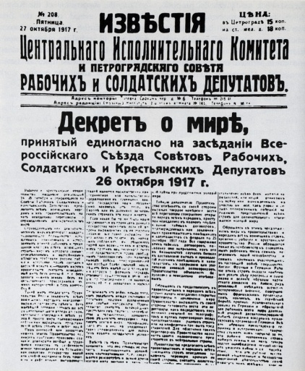
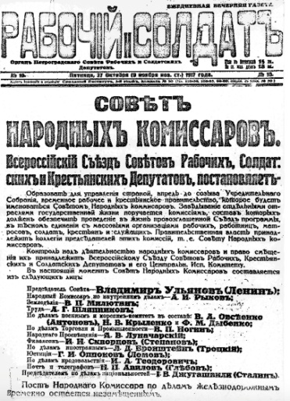
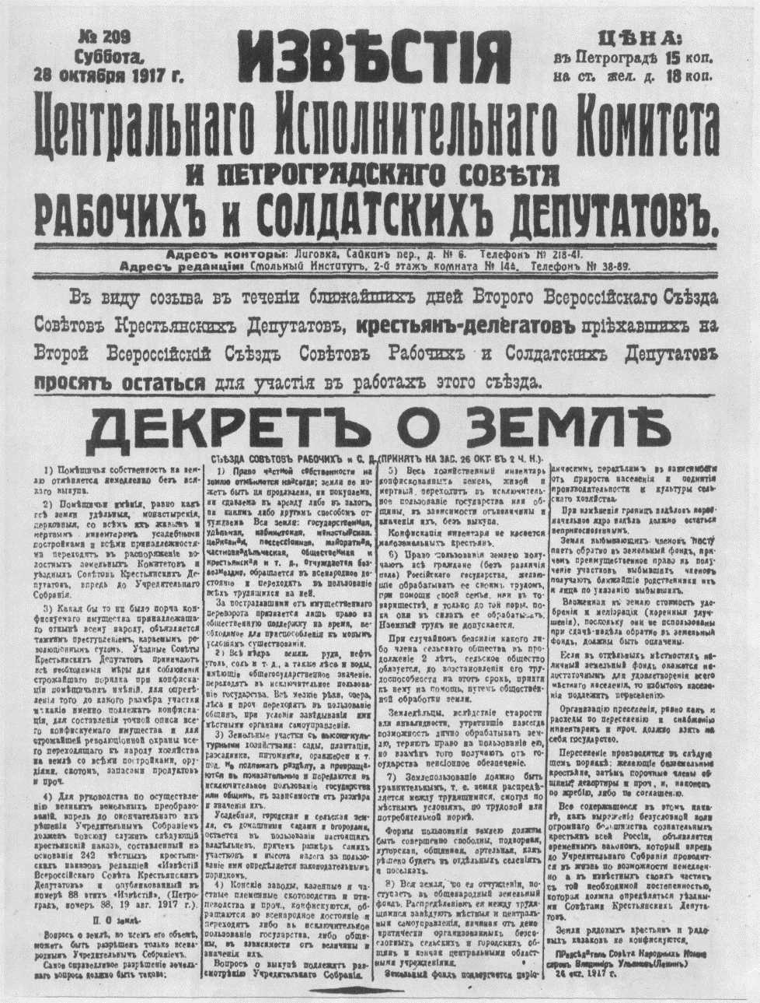
II Всероссийский съезд Советов
25 октября в Смольном открылся Второй Всероссийский съезд Советов рабочих и солдатских депутатов.
Принятие:
Декрета о мире — всем воюющим странам и народам предлагалось заключить всеобщий демократический мир;
Декрета о создании советского правительства: высший орган Советской власти — Всероссийский Центральный Исполнительный Комитет (ВЦИК) председатель Л. Б. Каменев, правительство — Совет народных комиссаров (СНК) во главе с Лениным.
Декрета о земле, согласно которому помещичья земля подлежала конфискации.

Slide 6
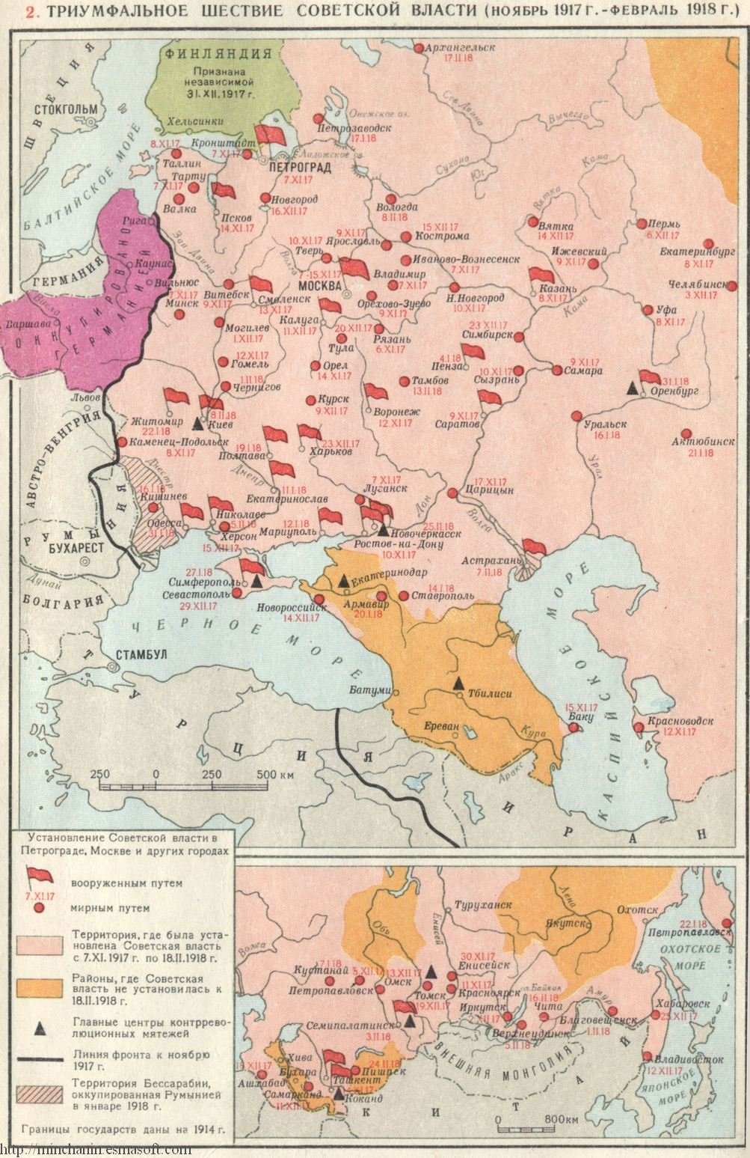
Установление новой власти
на местах

Slide 7
Установление новой власти
в Ярославле
Утром 26 октября 1917 г. в Ярославле было получено известие о захвате власти в Петрограде большевиками. Для обсуждения «текущего политического момента» в «Доме народа» (бывшей резиденции губернатора) 27 октября 1917 г. созвано расширенное заседание Ярославского совета. Большевикам, заручившимся поддержкой представителей фабзавкомов и полковых комитетов, удалось провести свою резолюцию о немедленной передаче власти советам. В результате эсеры с меньшевиками объявили о подлоге результатов, после чего покинули «Дом народа». После их ухода оставшимися (в основном большевиками) избран Временный Исполнительный Комитет Совета рабочих и солдатских депутатов, сосредоточивший у себя власть в губернии. При совете образован Военно-Революционный Комитет, обеспечивавший соблюдение распоряжений новой власти.

Slide 8
Установление новой власти
в Ярославле
Приход большевиков к власти в других городах и местностях Ярославской губернии также не был отмечен серьезными столкновениями. В Любиме, Романово-Борисоглебске, Данилове, Мышкине, Ростове представители Временного правительства просто уступили место новым советским органам. В Угличе для этого потребовалась демонстрация оружия, хотя также обошлось без жертв. В Пошехонском уезде была попытка противостоять большевикам с оружием в руках, также быстро подавленная.
Специфично развивались события лишь в Мологском и Рыбинском уездах. В Мологе и Рыбинске большевики смогли прийти к власти лишь в январе-феврале 1918 г. с помощью прибывших с Балтики матросов, при этом в Брейтовской волости Мологского уезда к тому моменту уже образовалась самостоятельная «Брейтовская республика» со своим СНК (просуществовала до июня 1918 г.).

Slide 9
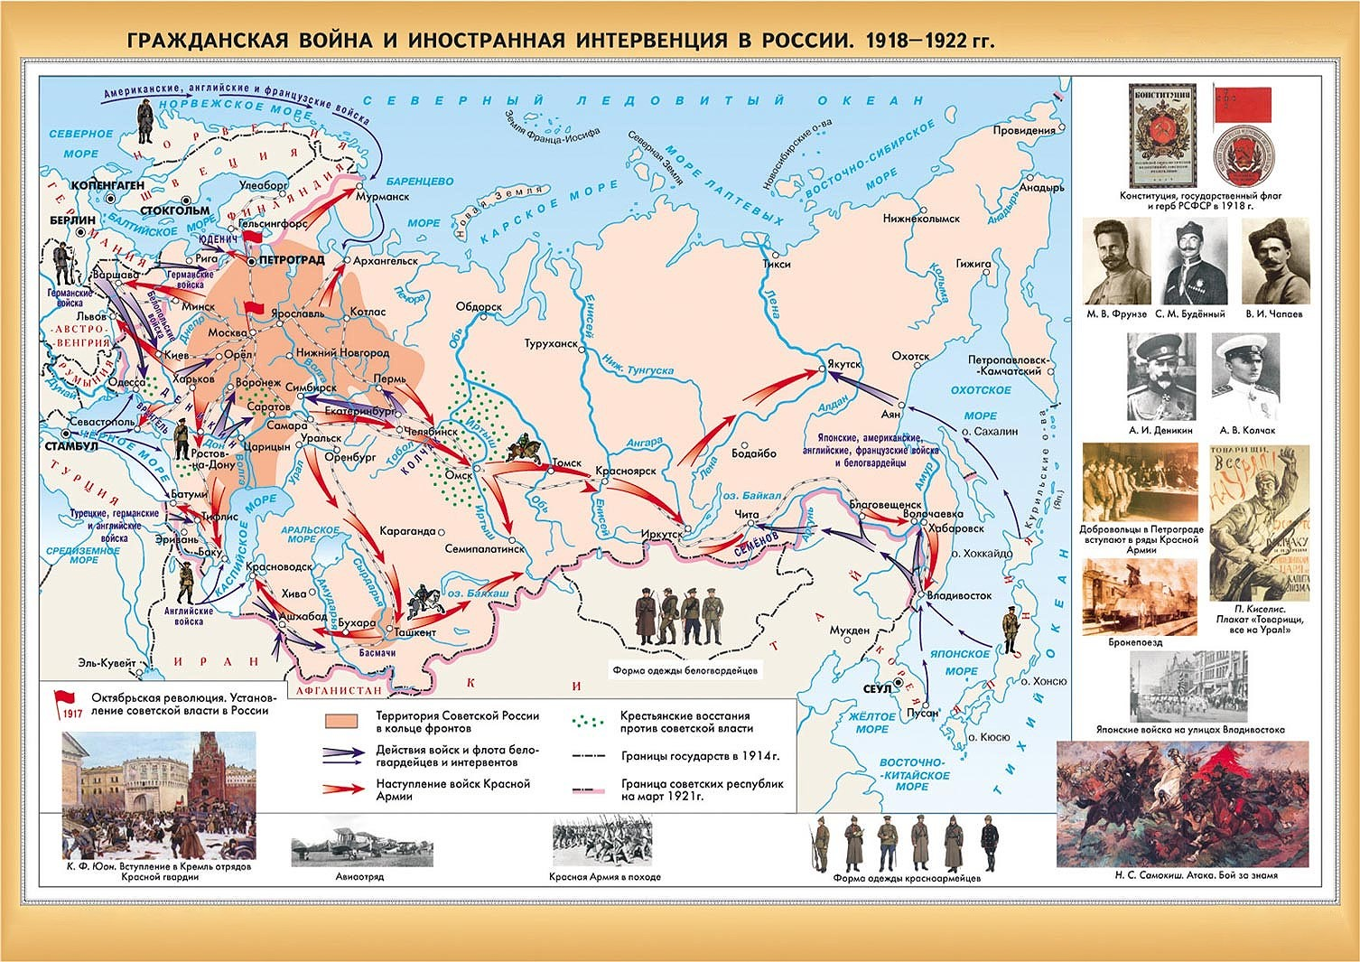
Итоги революции
Свержение Временного правительства.
Установление власти Советов.
К власти пришёл народ - рабочие и крестьяне.
Новая власть немедленно начала решение основных вопросов: о выходе из войны, передаче земли крестьянам, контролирование рабочими заводов, преодоление разрухи.
Революция привела к гражданской войне.

Slide 10
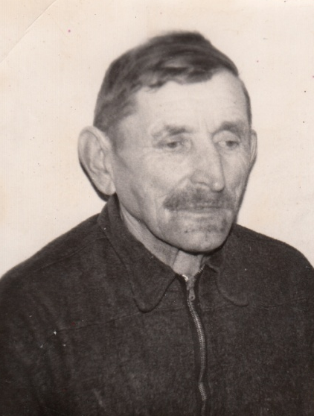
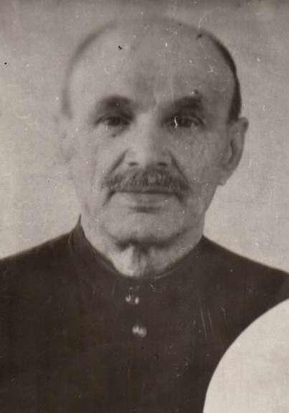
Тихменевцы в период Октябрьской социалистической революции 1917 г. и Гражданской войны
Денисов
Павел Фёдорович
Родился в 1900 году.
Был участником революционного
переворота 1917 года в Петрограде.
Видел В.И. Ленина, Ф.Э. Дзержинского.
Кокарев
Илья Афанасьевич
Родился в 1895 году.
В 1917 году был послан из Москвы в
Нижний Новгород для установления
Советской власти. Оттуда в составе
полка солдат был послан в Белоруссию
на борьбу с немцами.

Slide 11

Тихменевцы в период Октябрьской социалистической революции 1917 г. и Гражданской войны
Торицын
Пётр Алексеевич
В 1917 году избран членом полкового
дивизионого солдатского комитета.
В 1918 году был делегатом от девятой
армии на Всеармейском съезде. В июне
1918 года был назначен комиссаром
Глебовской волости, участвовал в
подавлении белогвардейского мятежа в
Рыбинске и Брейтове.
(Ранним утром 8 июля 1918 года в
Рыбинске началось белогвардейское
восстание, организованное «Союзом
защиты Родины и Свободы» Бориса
Савинкова. В тот же день мятеж был
подавлен).

Slide 12
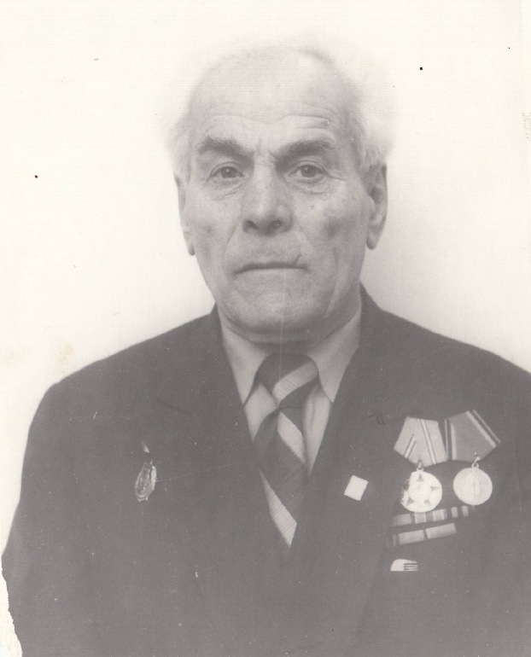
Тихменевцы в период Октябрьской социалистической революции 1917 г. и Гражданской войны
Вильчинский
Антон Иванович
В 1915 году был призван в армию.
За мужество в боях был награждён георгиевским крестом, медалями, получил чин фельдфебеля.
В 1917 году был членом рабочих, крестьянских и солдатских депутатов.
В 1918 году демобилизован.
Во время Гражданской войны воевал в партизанском отряде с бандами Махно, Григорьева и др.
В 1920 голу был откомандирован в расположение 12 армии, которая находилась в Киеве. Участвовал в боях с Польшей.
В 1923 году демобилизован.

Slide 13
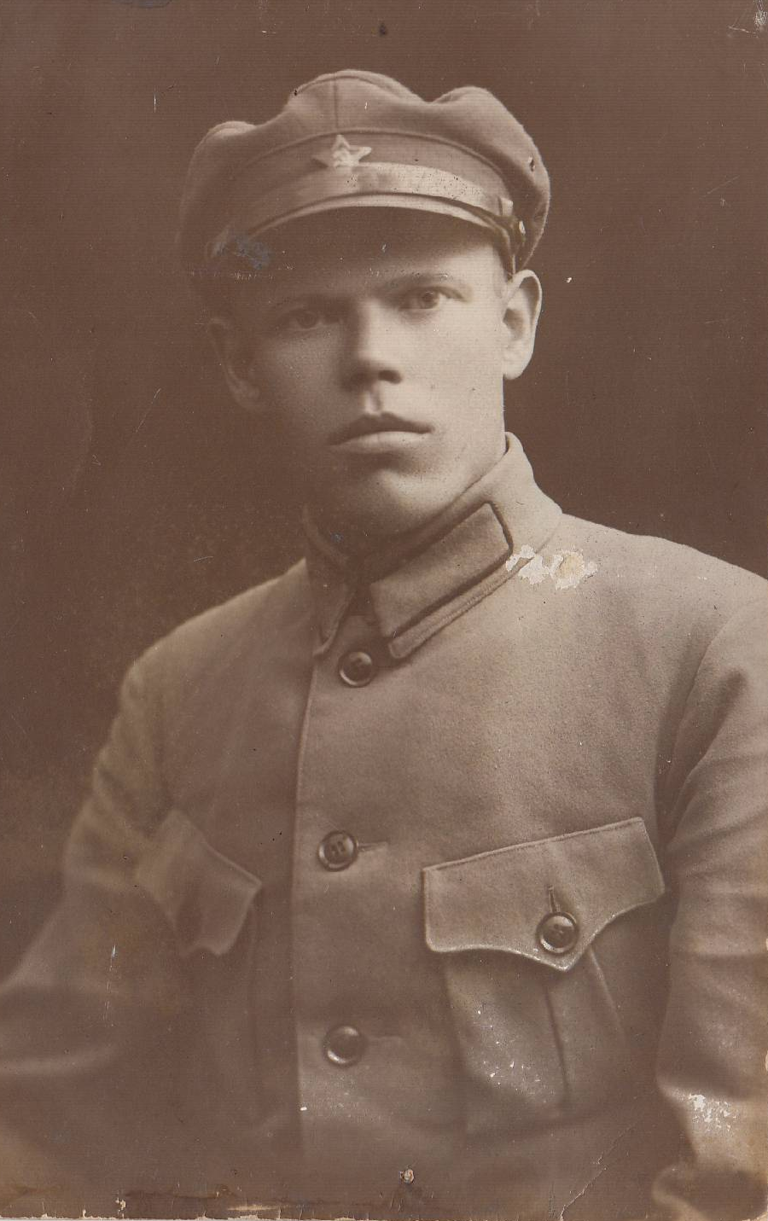
Тихменевцы в период Октябрьской социалистической революции 1917 г. и Гражданской войны
Епифанов
Александр Иванович
Родился в 1902 году в семье
Крестьянина в селе Феодорицкое
Нижне-Никульской
волости Ярославской губернии.
Окончил начальную школу и в 1914
году, когда умер отец, его отправили в
Петроград учеником к частному
торговцу в мебельный магазин.
В 1917 году частная торговля
была закрыта и перешла в руки
Советсткой власти.
Александр пошёл добровольцем в
Красную Армию и прослужил до 1919
года, затем вернулся домой.

Slide 14
Тихменевцы в период Октябрьской социалистической революции 1917 г. и Гражданской войны
Епифанов
Александр Иванович
В 1924 году поступил и через три года
окончил на «отлично» 1-ю Советскую
Объединенную военную школу РККА
им. ВЦИК в Москве. Основной ее
задачей стала подготовка командиров
для всех родов сухопутных войск.
Службу проходил в г.Новороссийске,
Таганроге, Краснодаре, Ростове-на-
Дону.
В школьном музее хранятся
фотографии, китель, письма из
Москвы Александра Ивановича,
письмо Серафимы Ивановны
Котоминой (Епифановой) сестры
Александра Ивановича, где
рассказывается о его жизни.
.

Slide 15
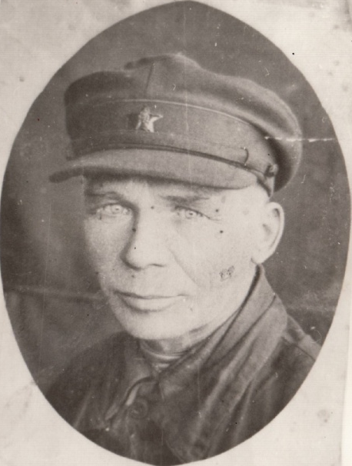
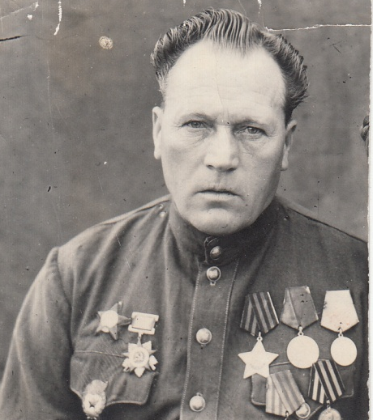
Тихменевцы в период Октябрьской социалистической революции 1917 г. и Гражданской войны
Шашков
Иосиф Иванович
Родился в 1988 году. Участвовал в Первой
Мировой войне 1914 года. За участие в
военных действиях на реке Сан награждён
георгиевским крестом 4 степени. Имел
звание старшего унтер-офицера. Во время
Гражданской войны работал санитаром в
Рыбинском госпитале.
Кучин
Михаил Кузьмич
В сентябре 1918 года зачислен в 56 Костромской кавалерийский полк.
Был помощников командира связи.
Воевал на Восточном фронте с Колчаком. Отличился в годы Великой Отечественной войны 1941-1945 гг., имеет много наград.

Slide 16
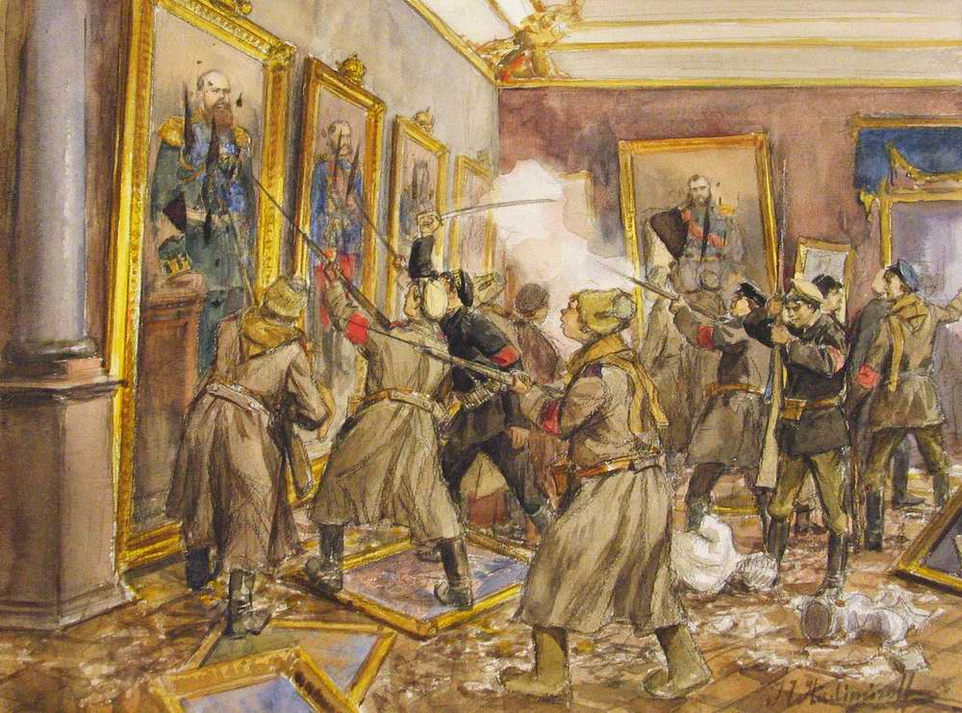
Октябрьская социалистическая
революция1917 г. глазами художников
И.А. Владимиров. «Взятие Зимнего дворца» (1917)

Slide 17
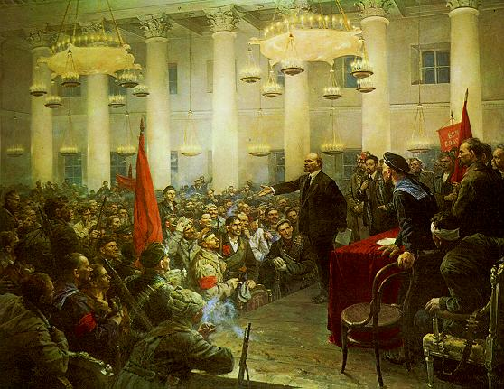
Октябрьская социалистическая
революция1917 г. глазами художников
В. А. Серов.
«В. И. Ленин провозглашает Советскую власть» (1947)

Slide 18
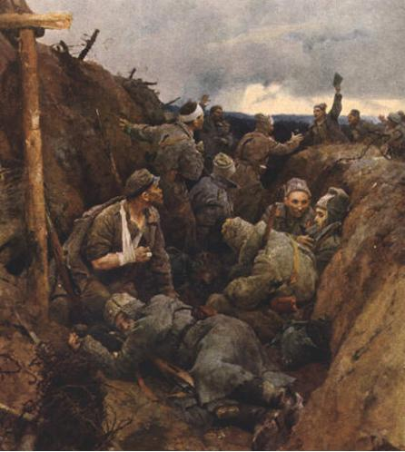
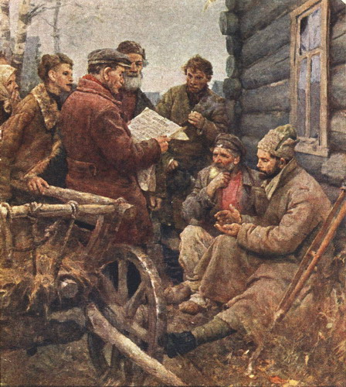
Октябрьская социалистическая
революция1917 г. глазами художников
В. А. Серов.
«Декрет о мире» (1962)
В. А. Серов.
«Декрет о земле» (1957)

Slide 19
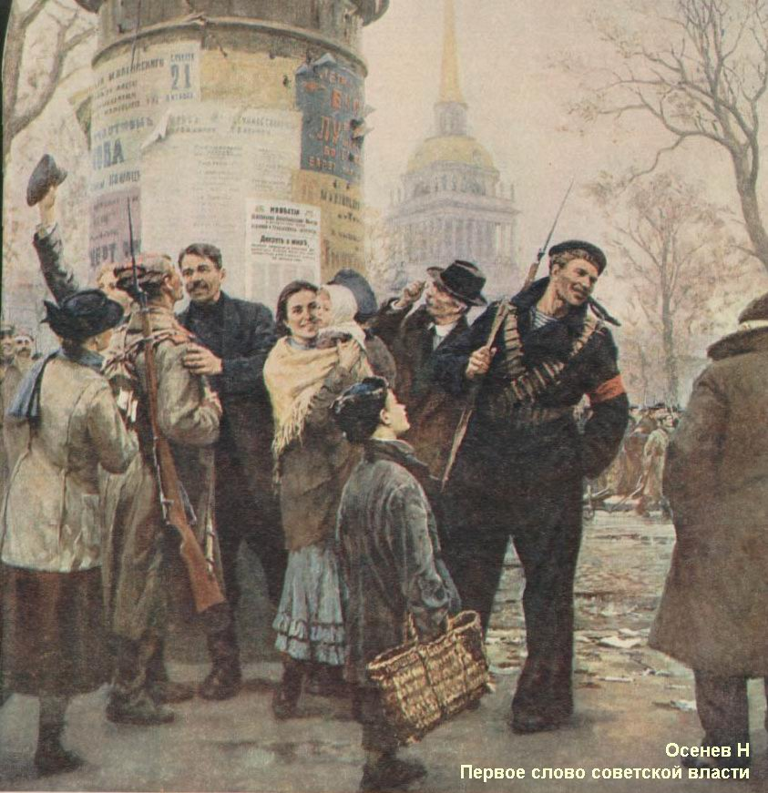
Октябрьская социалистическая
революция1917 г. глазами художников

Slide 20
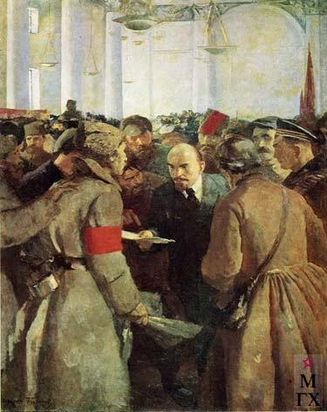
Октябрьская социалистическая
революция1917 г. глазами художников
С. В. Герасимов. «В.И.Ленин на втором съезде Советов среди
делегатов-крестьян» (1936)

Slide 21

Значение революции
Изменился ход истории не только в России, но и во всём мире, впервые появилось социалистическое государство.
Было создано новое советское государство, произошли коренные изменения во всех сферах общественной жизни.
Было положено начало формирования мировой социалистической системы, которая противостояла капиталистическим странам.

Slide 22
Источники
1.Революция и гражданская война в России: 1917—1923 гг. Энциклопедия в 4 томах / глав. ред. С. А. Кондратов. — Москва: Терра, 2008
2. ru.wikipedia.org
3. http://www.historicus.ru/39/
4. yandex.ru/images
5. http://pedsovet.su/
6. Материалы школьного краеведческого музея «История посёлка Тихменево»

Slide 23
Спасибо за внимание!

